Slide 1
2025
유니티 세미나
2. 게임 오브젝트 상호작용
18 TrueCyan

Slide 2
1
코드
유니티 코드 작업을 위해 알아야 할 것

Slide 3
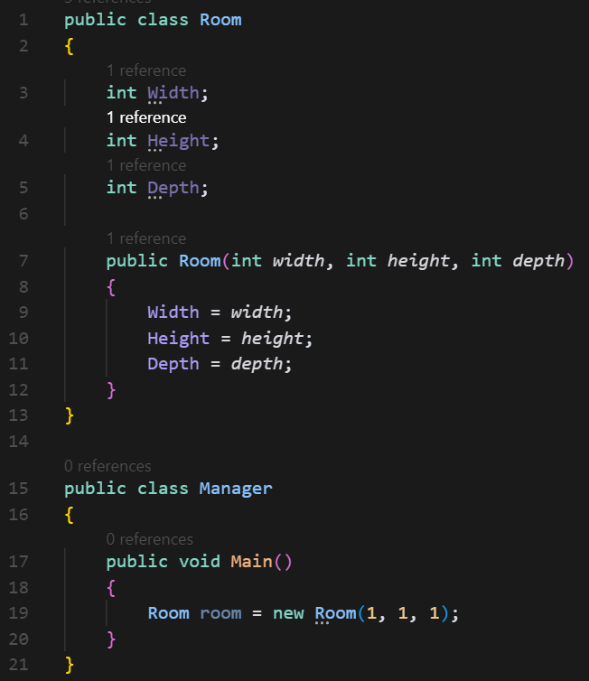
1
코드
클래스
Notes:
설계도 (ex. 방의 설계도 vs 방의 실물)

Slide 4
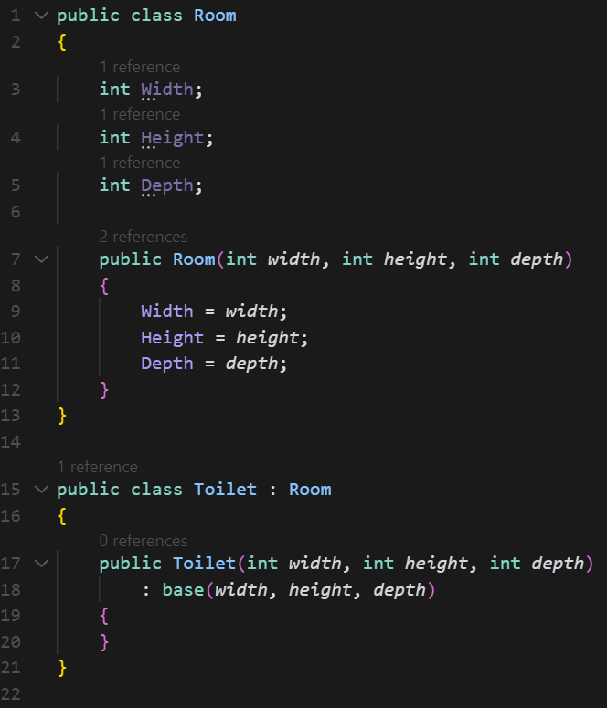
1
코드
상속
Notes:
덧그리기 (ex. 방 -> 안방 화장실 부엌…)

Slide 5
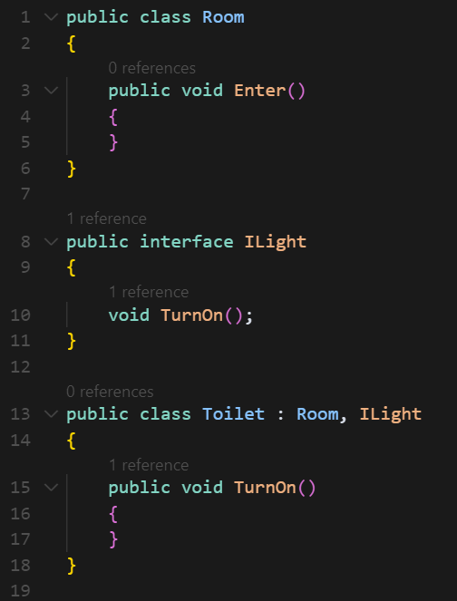
1
코드
인터페이스
Notes:
조건 (ex. 화장실이라고 하려면 뭐가 있어야 하는가?)

Slide 6
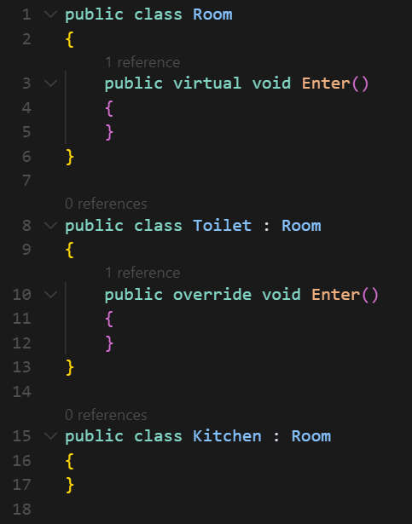
1
코드
Override
Notes:
상속 받은 클래스에서 다른 동작을 하게 만들고 싶을때. (ex. 같은 문이더라도 어떤곳은 밀어서 열고 어디는 자동문이고)

Slide 7
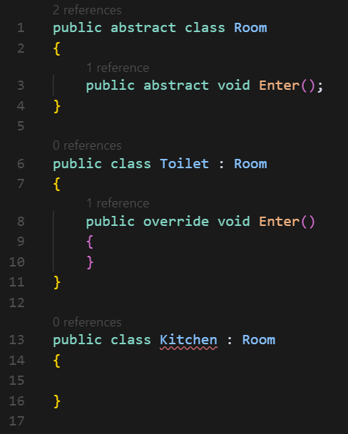
1
코드
Abstract
Notes:
클래스를 상속을 해서 쓰일 것으로 선언하고 인터페이스처럼 정의를 안하고 넘길 수 있다

Slide 8
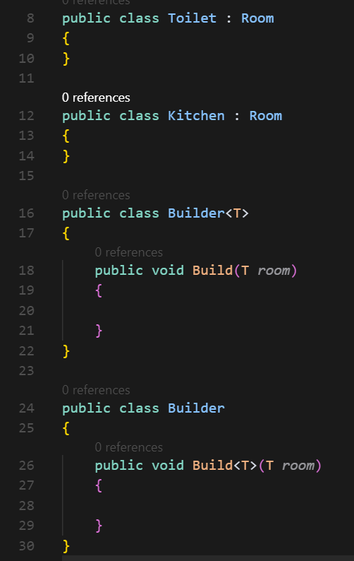
1
코드
Generic

Slide 9
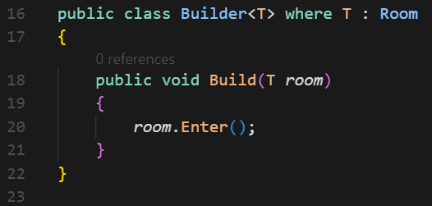
1
코드
Constraint

Slide 10
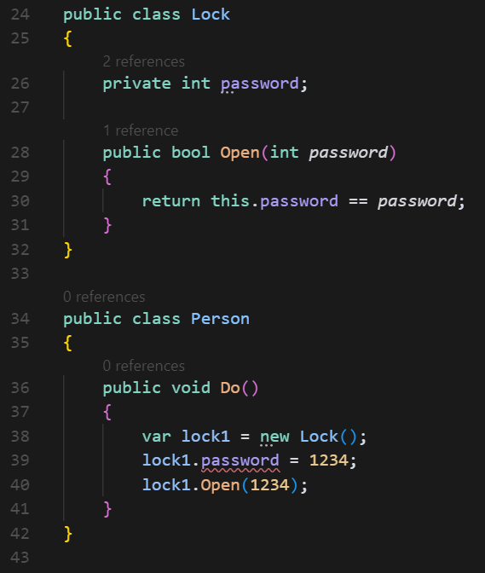
1
코드
Private / Public

Slide 11
1
코드
접근 권한 설정의 장점
의도하지 않은 접근을 막을 수 있음

Slide 12
1
코드
코드 컨벤션
모든 코드에 적용되는 공통적인 규칙
Notes:
하면 안되는건 할 수 없어야 한다 -> 이래야 나중에 내가 또는 누군가가 실수를 안한다.

Slide 13
1
코드
MonoBehaviour
모든 유니티 컴포넌트의 바탕이 되는 클래스
생성/파괴 -> 유니티가 관리

Slide 14
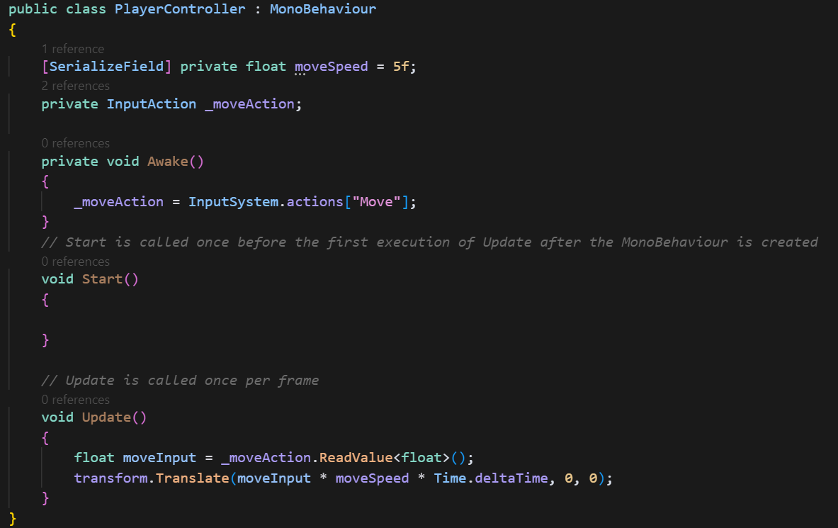
1
코드
리플렉션 / 메시지

Slide 15
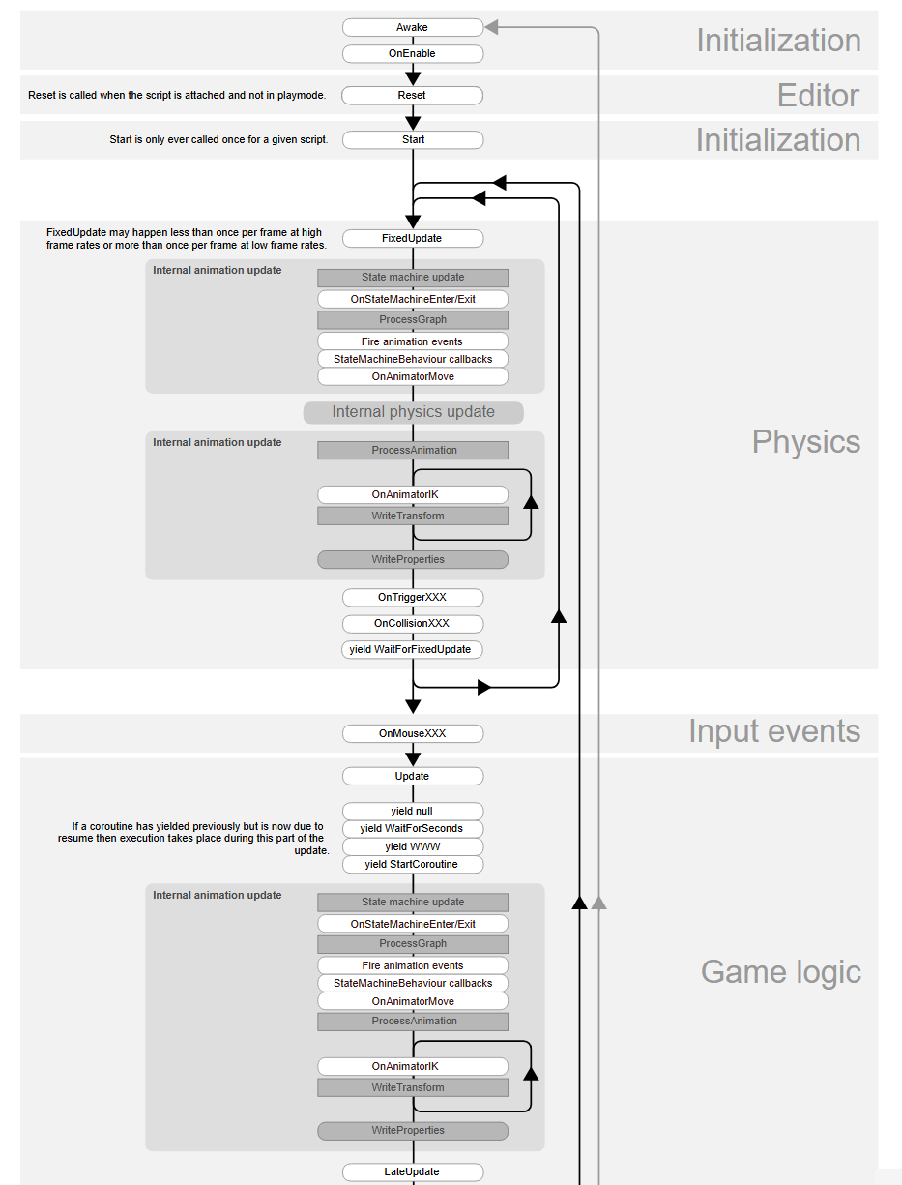
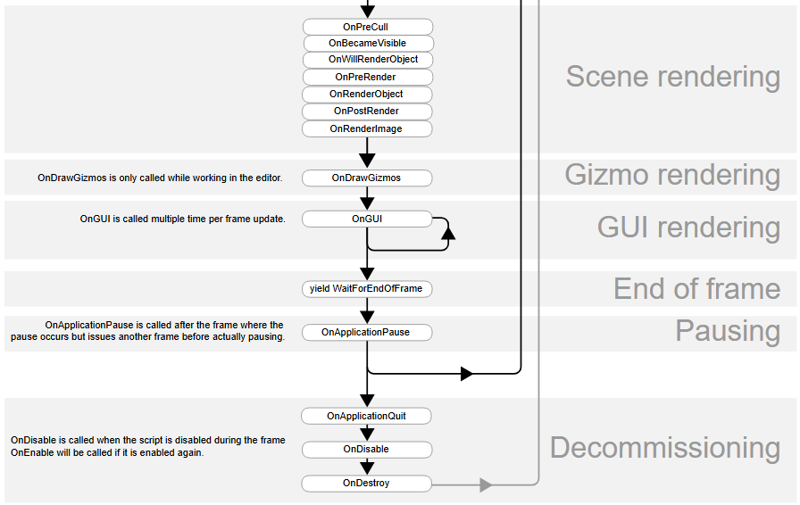
1
코드
이벤트 함수

Slide 16
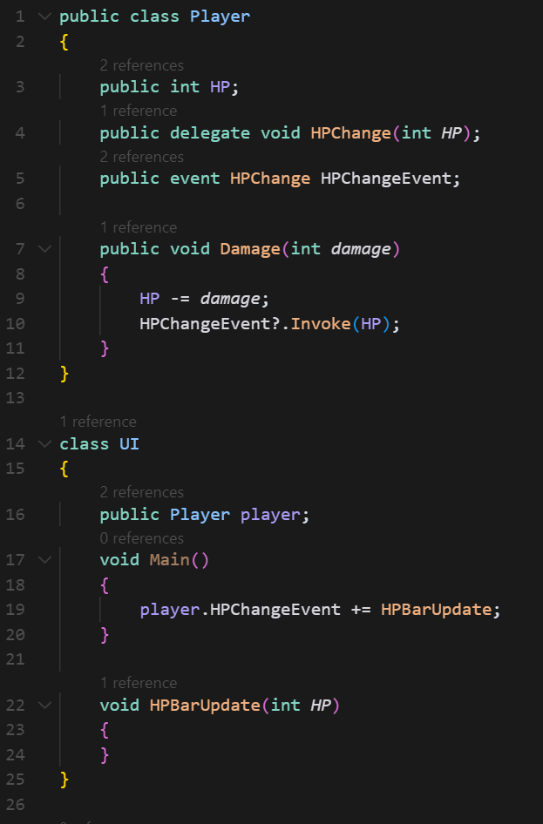
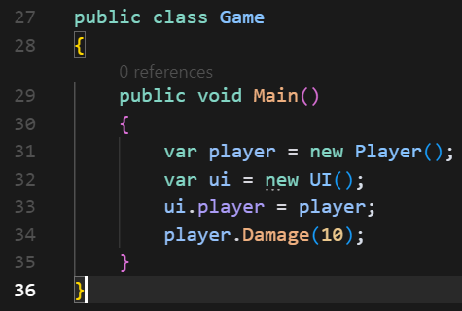
1
코드
이벤트

Slide 17
1
코드
코드 구조 설계
Notes:
코드는 결국 원하는 기능을 설명하는 언어다.
코드 실행은 컴퓨터가 하더라도 결국 사람이 읽고 이해해야 다음 코드를 작성할 수 있다.
이해하기 쉬운 코드를 작성하는건 이해하기 쉽게 말하는거랑 크게 다르지 않다
내 코드를 말로 설명했을 때 이해하기 쉬운지 생각해보면 좋은 구조를 만들 수 있을 것이다.
간단한 팁:
이름을 잘 지어서 함수 안을 살펴보지 않더라도 동작이 예상 가능하게 만들어라. 이름은 모호한것보단 긴게 낫다.
3번 이상 중복되는 동작은 함수로 빼라.
한 함수의 동작을 이해하기 위해서 기억하고 있어야 하는 내용을 최대한 줄여라.
신경쓰지 않아도 멀쩡히 돌아가는 영역을 최대한 늘려라.

Slide 18
2
중력
화면 아래 방향으로
가속도를 받는 것

Slide 19
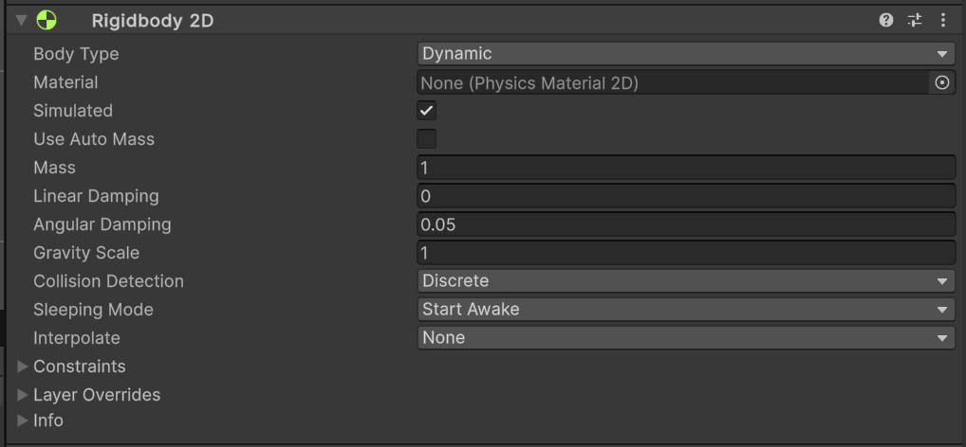
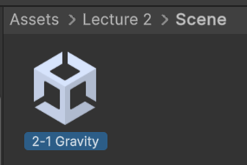
2
중력
실행해보자

Slide 20
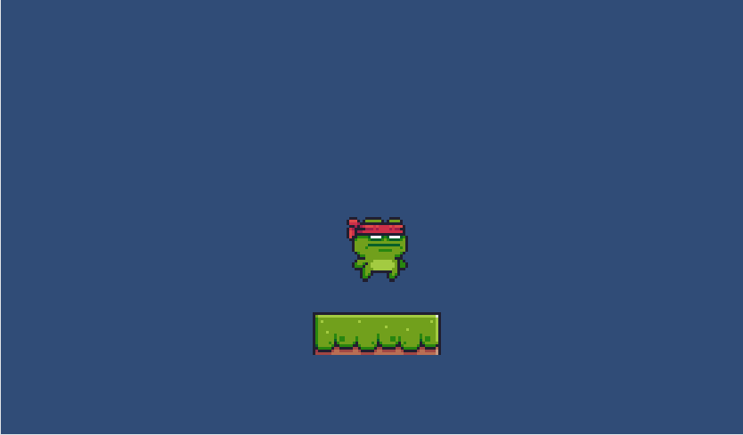
2
중력

Slide 21
3
충돌
뚫고 떨어진다

Slide 22
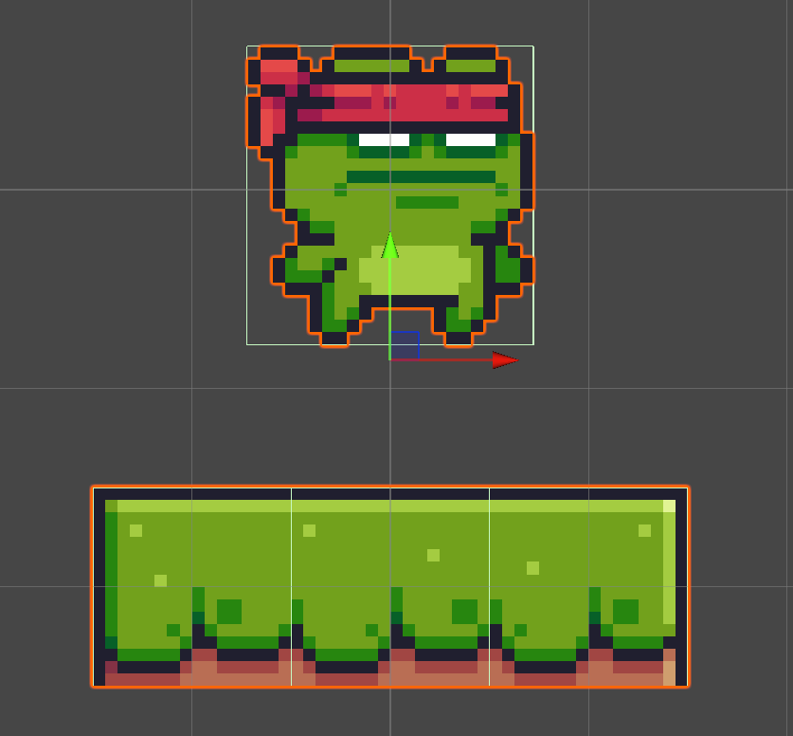
3
충돌
<- 초록색 테두리: 충돌 범위
<-잘 안보이지만 여기도 있음
Collider

Slide 23
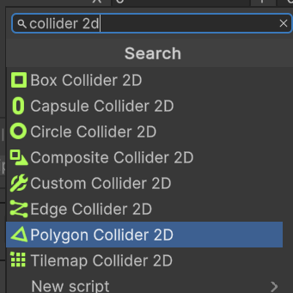
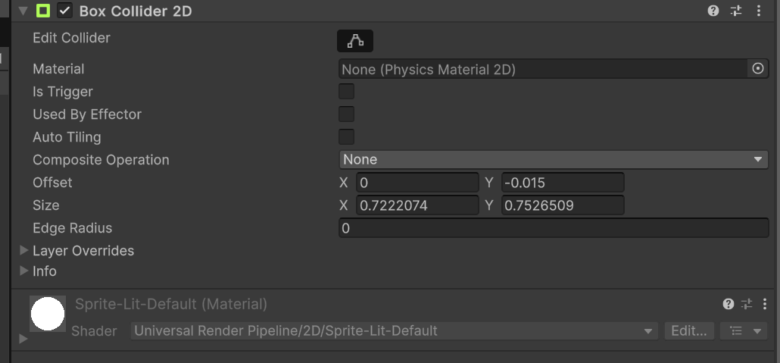
3
충돌

Slide 24
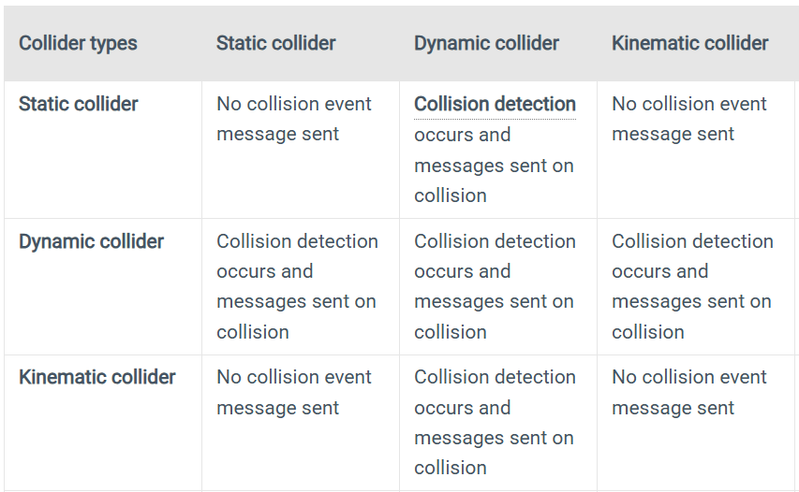
3
충돌
Static – 움직이지 않음
(ex. 벽, 바닥)
Dynamic – 모든 물리의 영향을 받음
(ex. 플레이어)
Kinematic – 중력이나 외부 힘의 영향을 받지 않음
(ex. 움직이는 발판)
Unity - Manual: Interaction between collider types

Slide 25
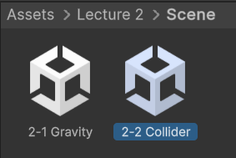
3
충돌
실행해보자

Slide 26
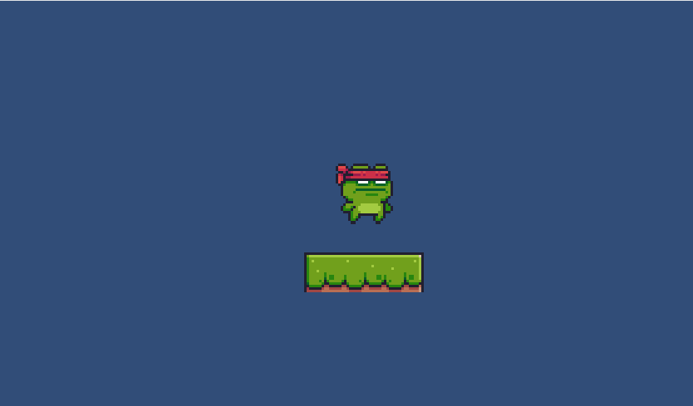
3
충돌

Slide 27
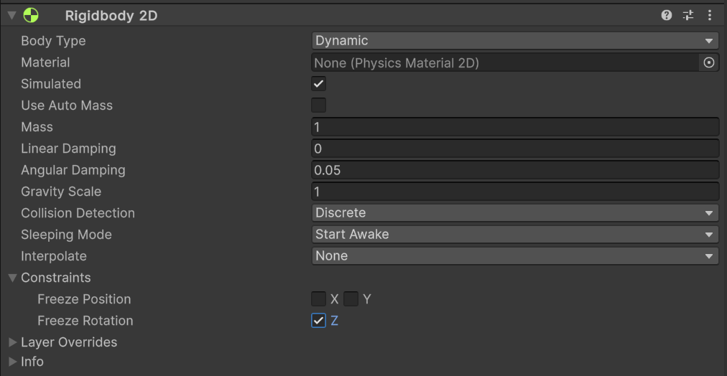
3
충돌
Z축 회전 막기

Slide 28
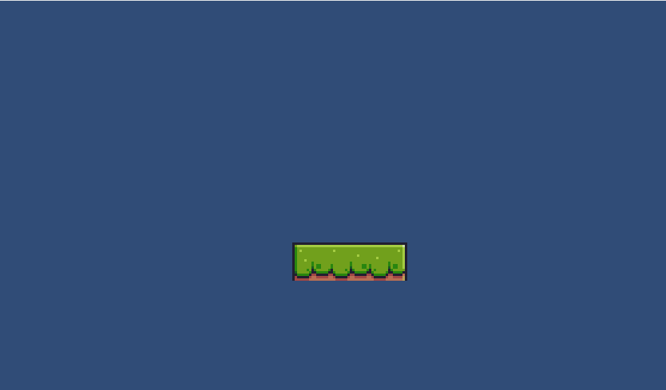
3
충돌

Slide 29
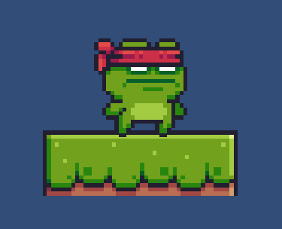
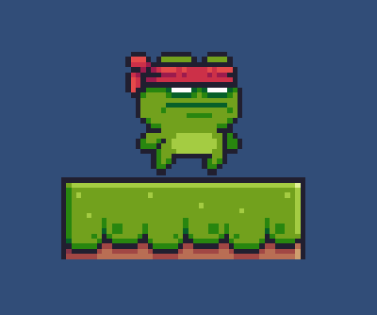
3
충돌
딱 한프레임 파고든다

Slide 30
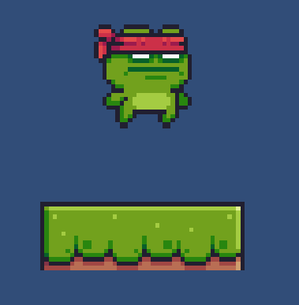
3
충돌
겹친만큼
위로 이동함
현재 속도만큼
일단 이동시킴
프레임 단위로 계산하기 때문

Slide 31
3
충돌
Continuous Collision Detection

Slide 32
3
충돌
깔끔해진다

Slide 33
3
충돌
일단 Discrete로 작업하다가 이상하면 Continuous로 바꾸자
(Continuous 너무 많이 쓰면 렉 유발 가능)
빠르게 움직이는 물체에 유용함

Slide 34
3
충돌
미묘하게 안붙는 이유

Slide 35
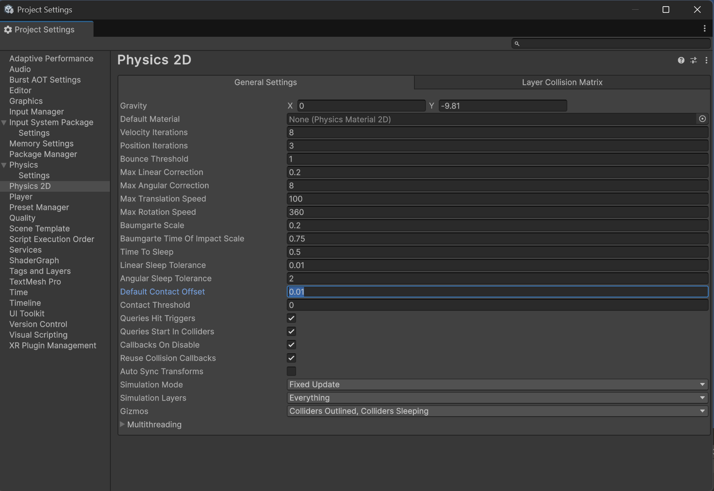
3
충돌
Offset 때문
0으로는 설정 못함
(0.0001까지 가능)

Slide 36
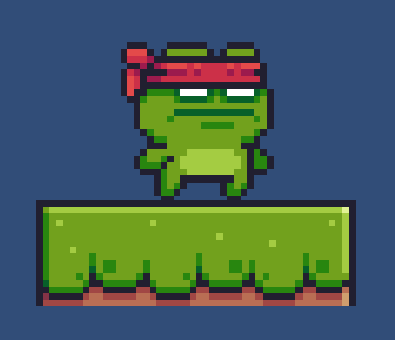
3
충돌
바꾸면 잘 붙긴 함

Slide 37
3
충돌
중력 세기 설정 등등
물리의 세팅을 바꾸고 싶다면
Project Settings 참고하기

Slide 38
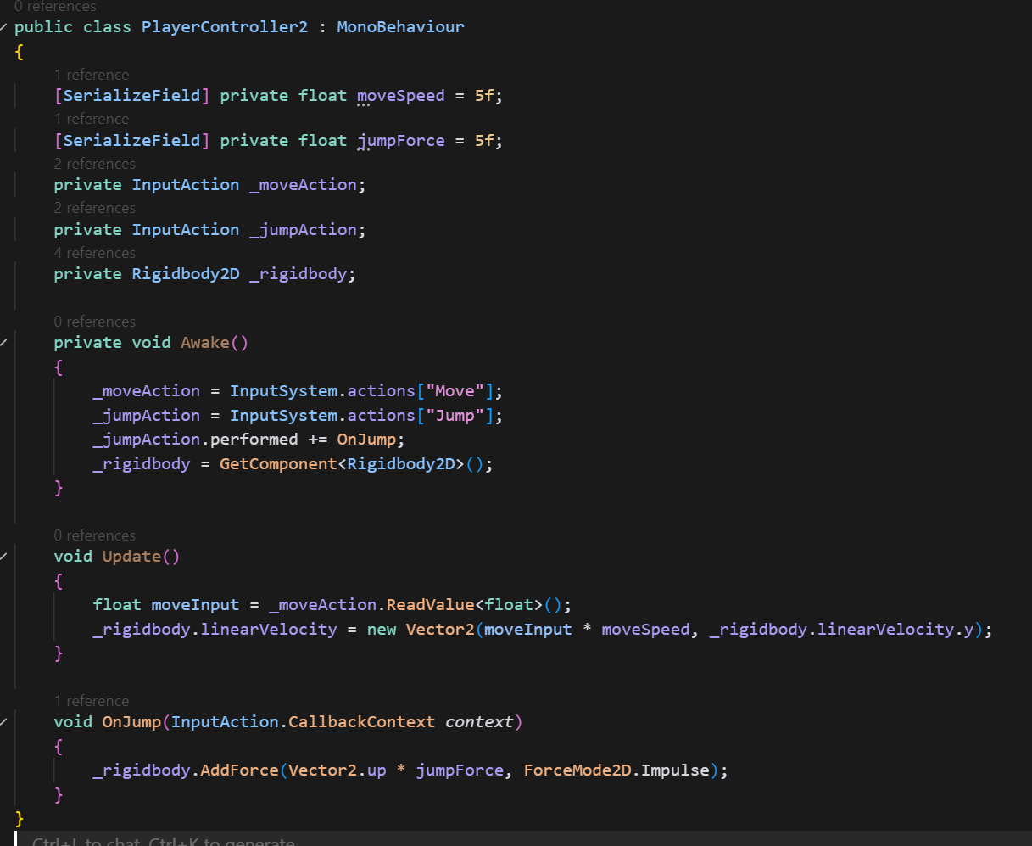
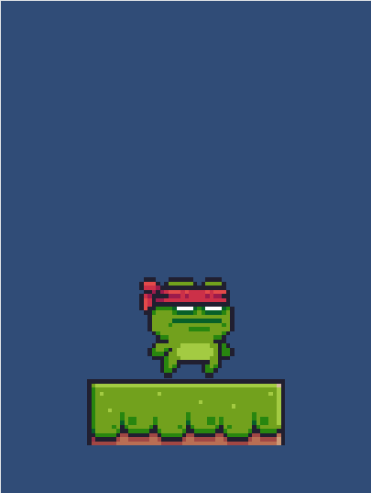
4
점프

Slide 39
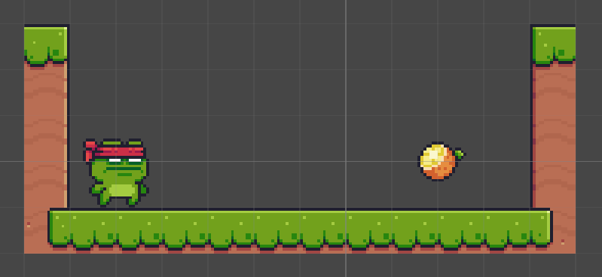
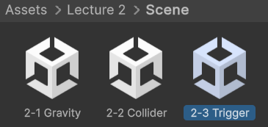
5
트리거
-> 플레이어가 아이템에 막히면 안됨
-> 아이템이랑 겹쳐있는지는 알 수 있어야 함

Slide 40
5
트리거
트리거
물리적인 충돌이 발생하지 않지만
충돌 판정은 발생하는 콜라이더
(ex. 자동문 센서)

Slide 41
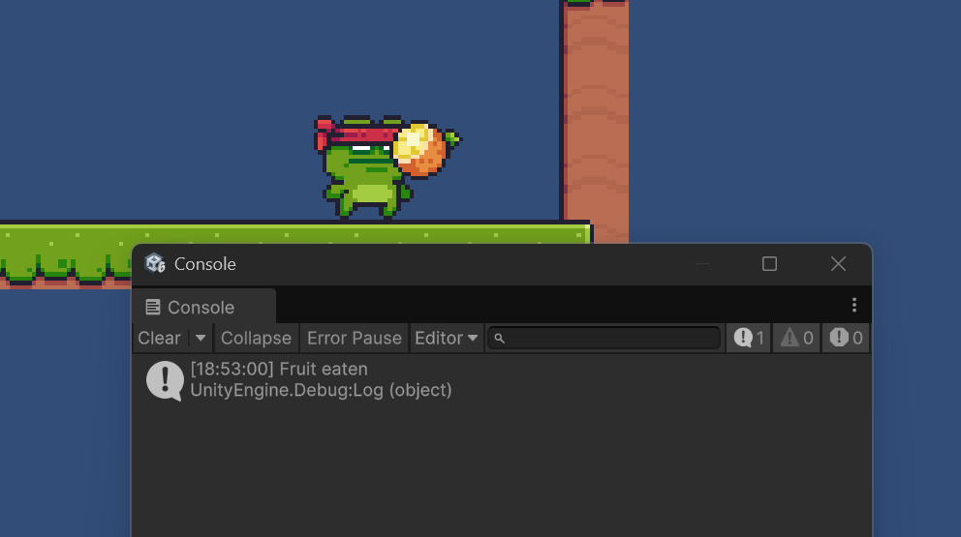
5
트리거
겹치면 감지해서 로그 출력

Slide 42
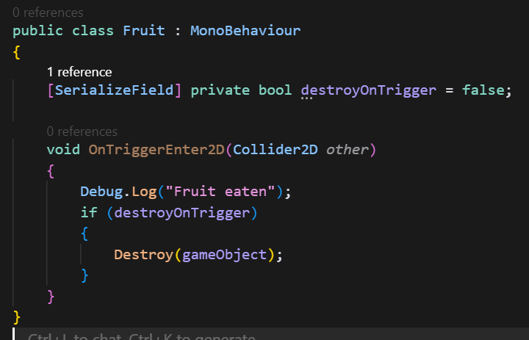
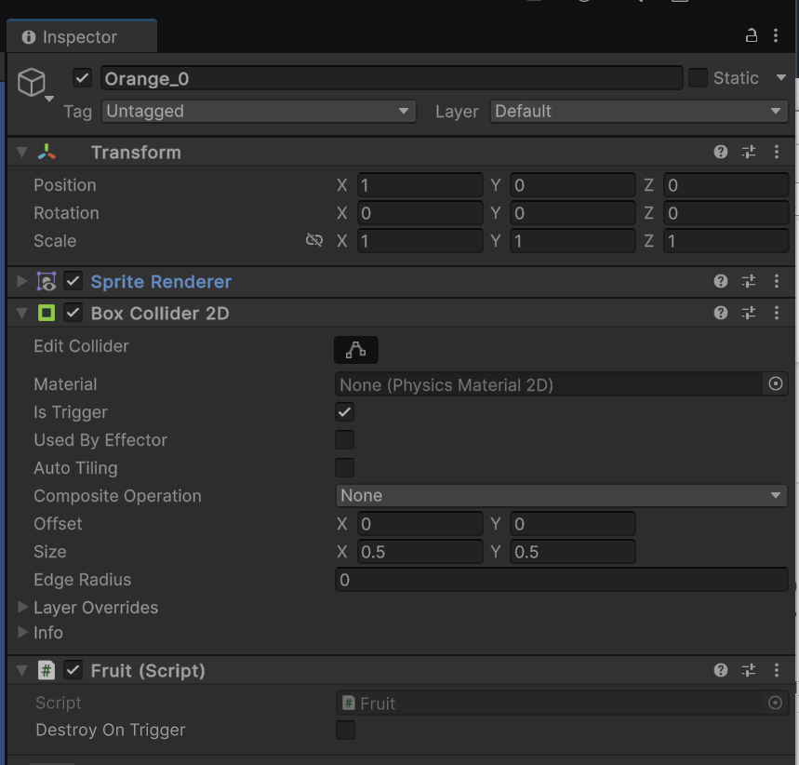
5
트리거
Trigger가 다른 Collider와 겹치면
해당 오브젝트에 있는 모든 컴포넌트에 OnTriggerEnter2D 메시지 발생

Slide 43
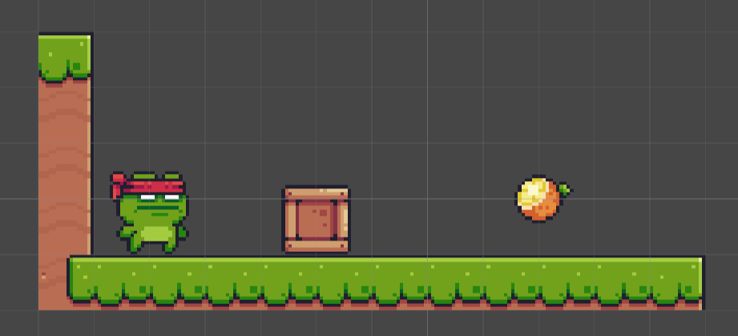
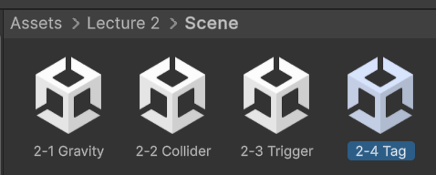
6
태그
-> 아이템은 플레이어만 먹을 수 있어야 함

Slide 44
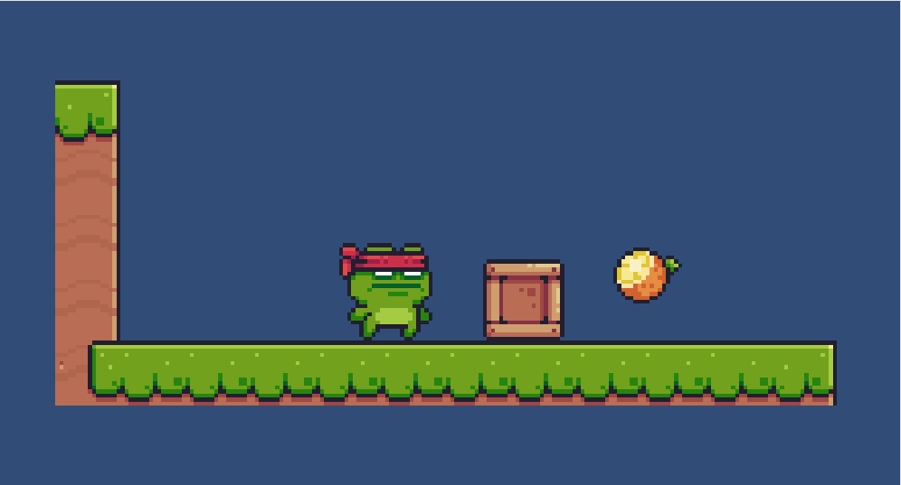
6
태그
어떻게 충돌한게 플레이어인지 감지할 수 있을까

Slide 45
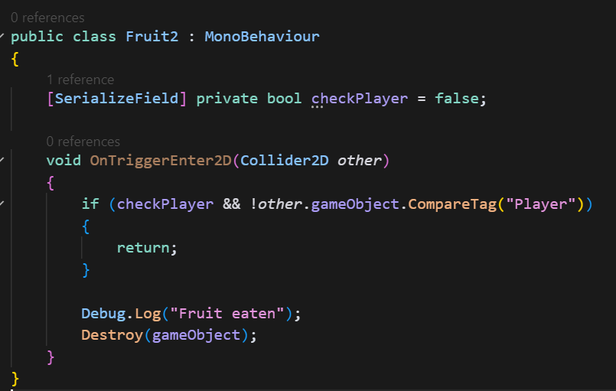
6
태그
충돌한 오브젝트의 태그를 가져와서 비교한다

Slide 46
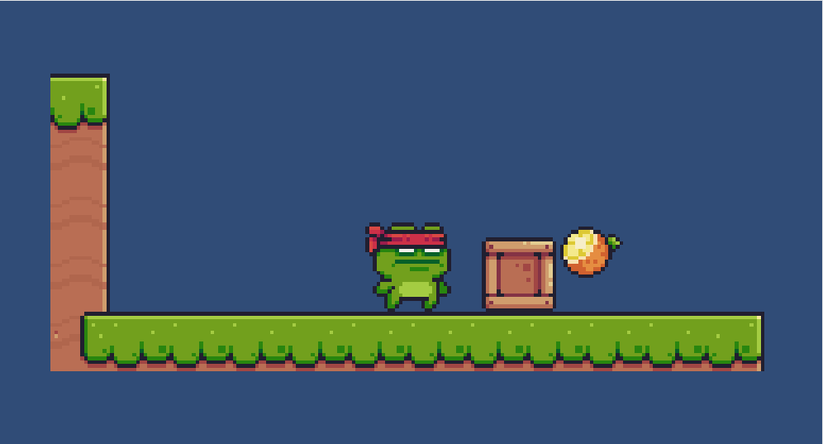
6
태그

Slide 47
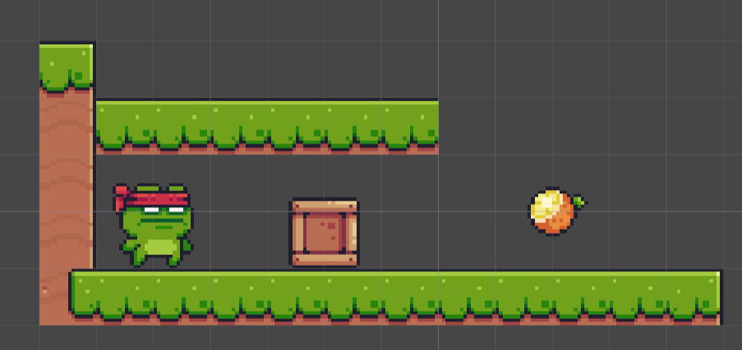
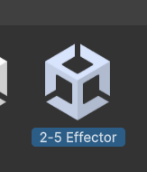
7
이펙터
특정 방향의 충돌을 무시하는 방법

Slide 48
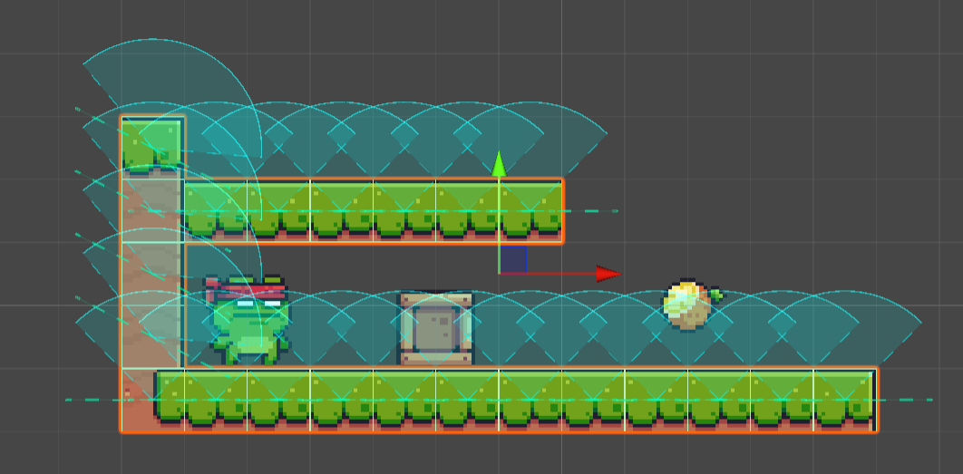
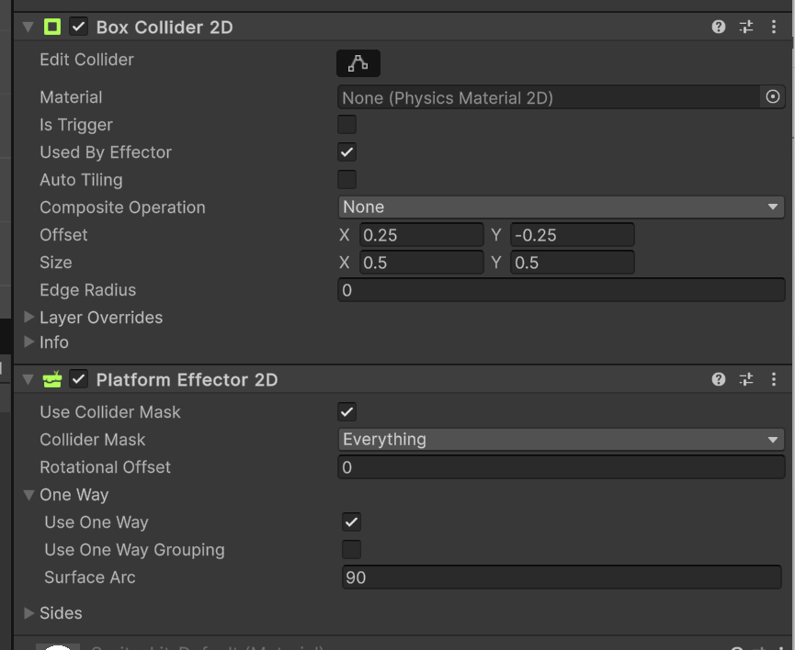
7
이펙터

Slide 49
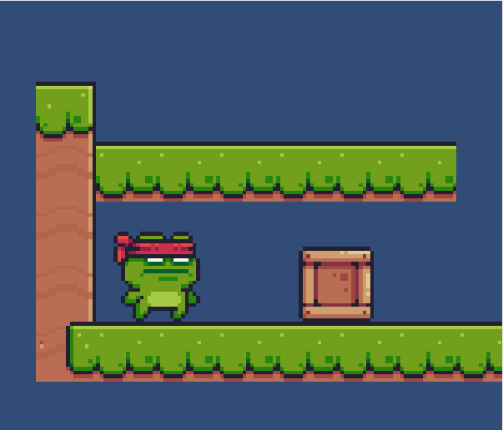
7
이펙터

Slide 50
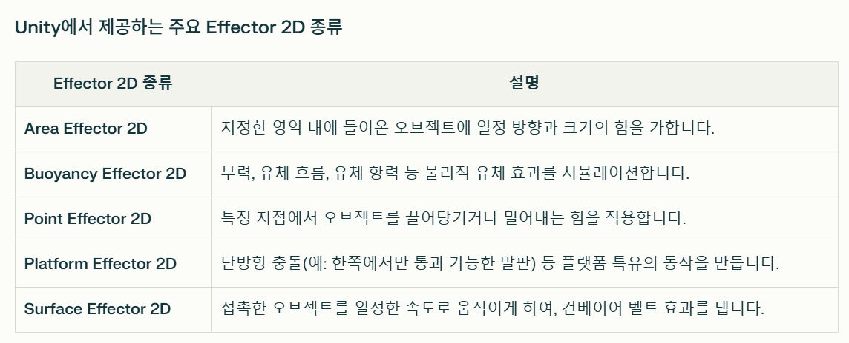
7
이펙터

Slide 51
8
심화과정
설명하지 않고 해결한 몇가지 문제
벽을 향해 이동할 때 떨리는 문제
-> PlayerController2.cs, Update() 참고
공중에서 벽을 향해 이동할 때 벽에 붙는 문제
-> Etc > Player.physicsMaterial2D 참고
타일을 맵에 깔끔하게 배치한 방법
-> Pivot fix Terrain Sliced (16x16) / Grid Snapping

Slide 52
끝
다음 시간 (4/29)
3강 UI

